Slide 1
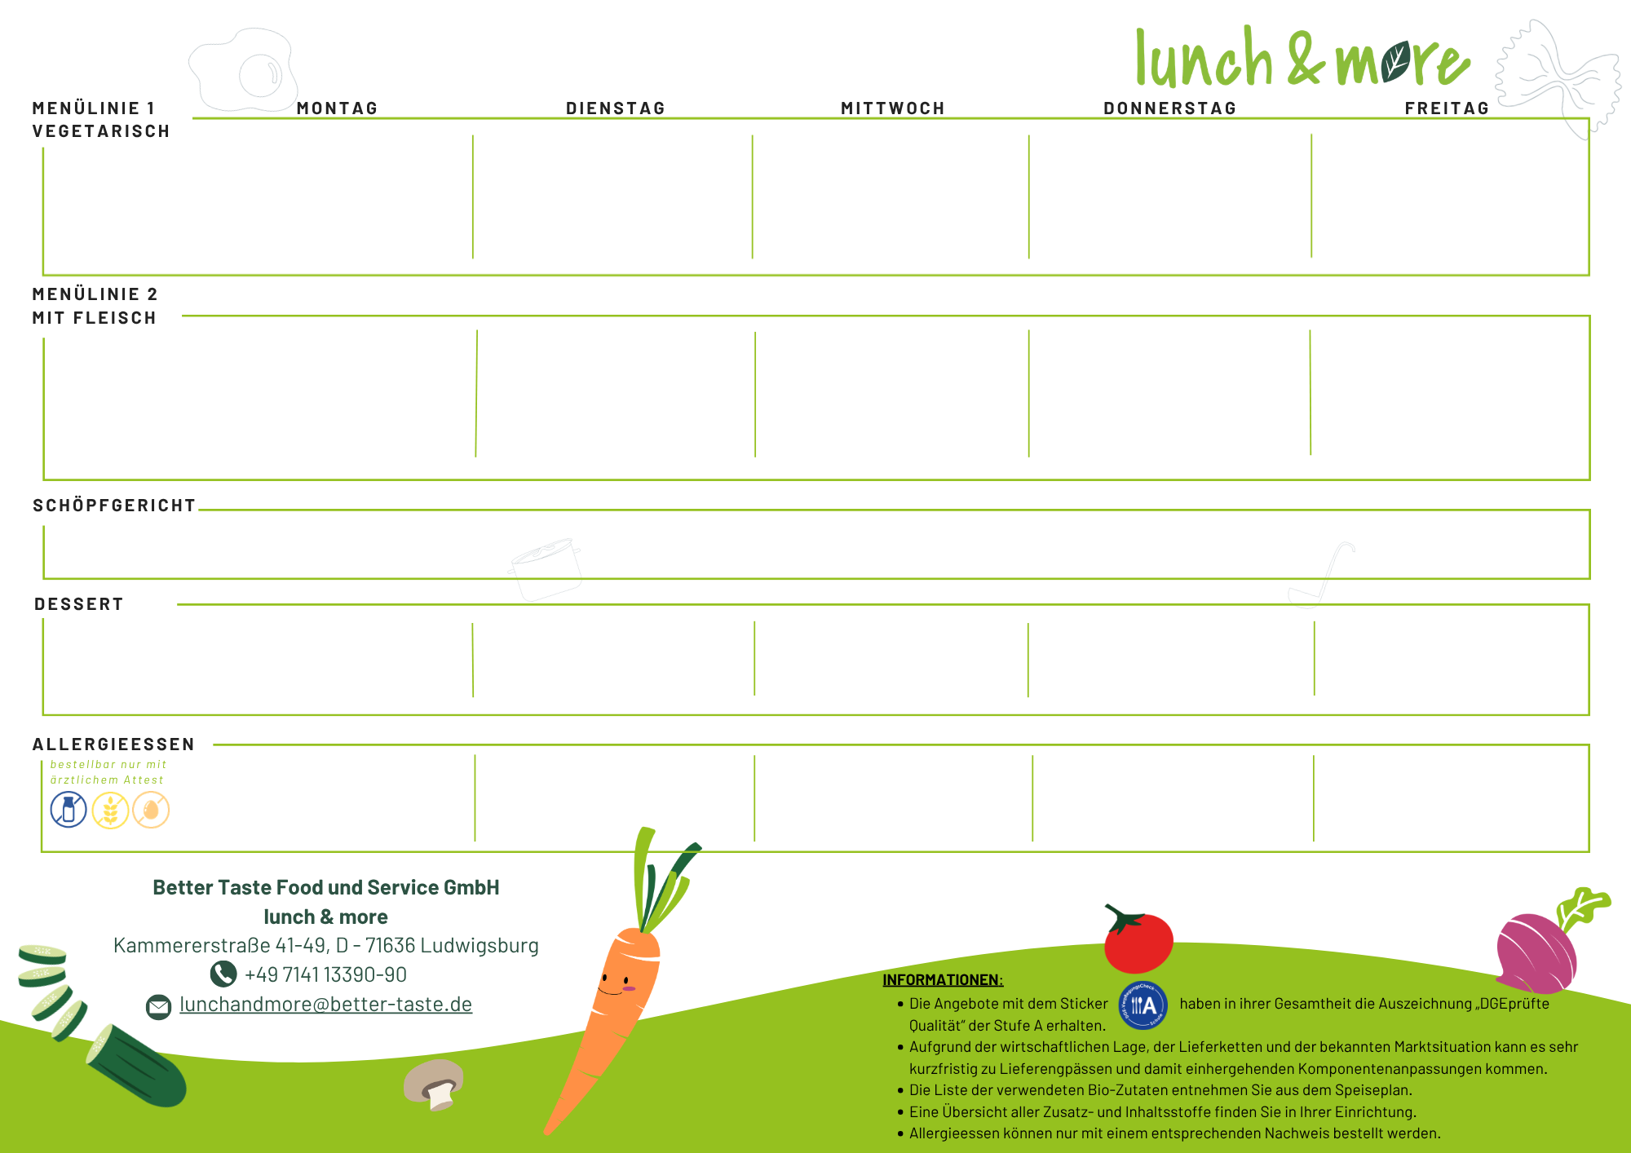





KW 40 | 28.09. – 02.10.2026
Bio Semmelknödel (g1,e,c,4,l) mit Champignonrahmsauce (g1,l) aus Bio Champignons und Bio Sahne | Rahmspinat (l,g1) mit Salzkartoffeln und Ei (e) | Bio Gemüselasagne (e,g1,l,s) mit Karottensalat (s) aus Bio Karotten | Bio Vollkornnudeln (e,g1,g5) mit mediterranem Bio Gemüse (s) in Tomatensauce (g1) aus Bio Tomatenpulpe | Spätzle (g1,e) mit Bratensauce (g1, s) und Kartoffelsalat (s)
Schwäbische Linsen (g1,s) aus Bio Linsen, Bio Karotten, Bio Lauch, Bio Sellerie, dazu Bio Spätzle (g1,e) | Tortellini mit Rindfleischfüllung (e,g1,l,s) mit Geflügelschinken-Sahnesauce (l), dazu Chinakohl und Italian Dressing (s) | Chili con carne vom Bio Rind (g1,s,3) mit Bio Mais, Kidneybohnen und Bio Paprika, dazu Bio Brötchen (g1) | Hähnchengulasch (g1,s) aus Bio Hähnchen, Bio Karotten und Bio Paprika, dazu Bio Salzkartoffeln
Bio Obst | Dessertcreme Apfelkuchen (l,g1) | Gemüse | Bio Milchpudding Schokolade (l)

